Slide 1

Интерактивные образовательные среды в развитии педагога

Slide 2


Интерактивные образовательные среды
1. Онлайн-курсы и вебинары
2. Электронные библиотеки и базы данных
3. Профессиональные социальные сети и форумы
4. Виртуальные лаборатории и симуляторы
5. Игровые методики и геймификация
6. Методы адаптивного обучения
2

Slide 3

Преимущества
интерактивных образовательных сред
1. Повышение мотивации преподавателей.
2. Возможность индивидуального подхода образовательного процесса.
3. Доступность и гибкость обучения
4. Обратная связь и поддержка от сообщества профессионалов.
3

Slide 4
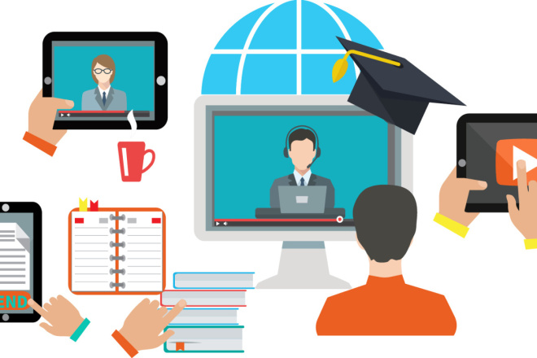
Строим собственный
образовательный маршрут
Выбор темы
Выбор формата образовательного мероприятия
Выбор времени занятий
4

Slide 5




Грант Профсоюза образования и науки
Грантовое направление поддержка проектов в обрасти науки, образования и просвещения
Тематика грантового направления:
Развитие современных методов непрерывного профессионального развития педагогов
Подкасты для педагогов: современные подходы к обучению детей основам безопасности дорожного движения
Руководители и авторы проекта:
Сивохина Людмила Шамильевна, старший методист;
Голушкова Екатерина Сергеевна, заведующий отделом.
Консультант проекта: Дорогойченков Иван Валерьевич, инженера по защите информации.
5

Slide 6

Преимущества подкастов
для педагогов
Удобство
Доступность
Интерактивность
Разнообразие форматов
Профессиональный рост и саморазвитие
6

Slide 7


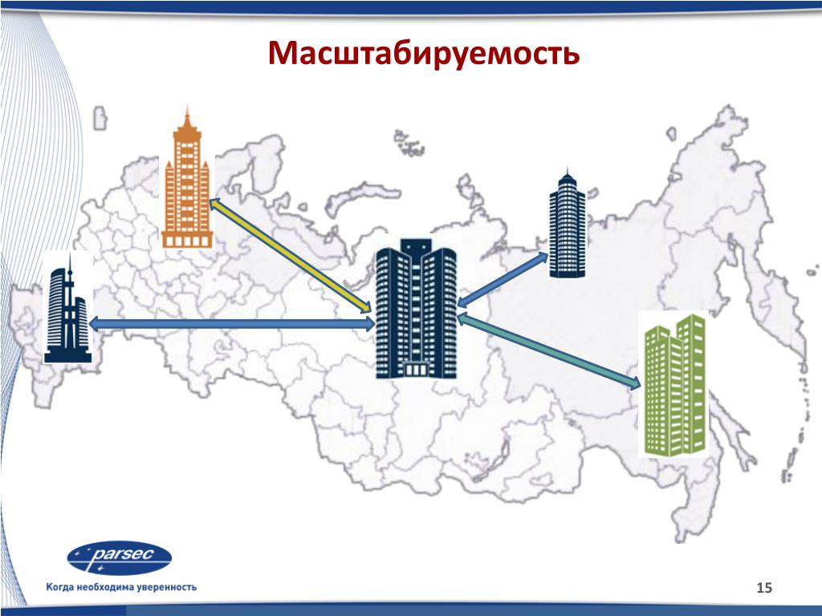



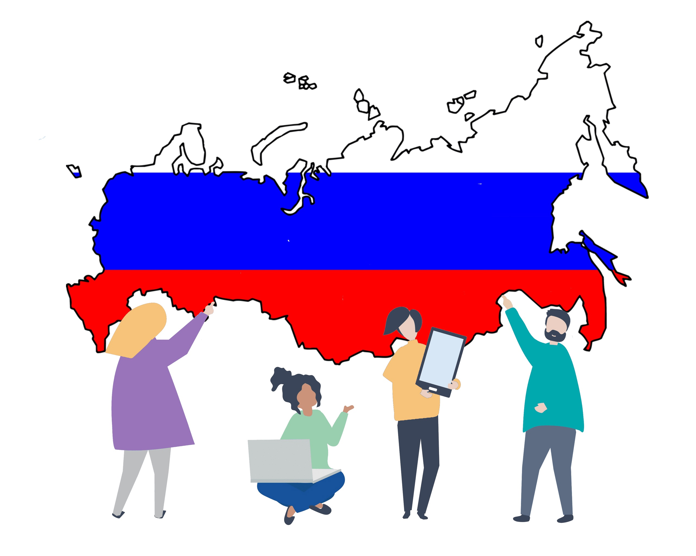

Уникальность проекта
Технологичность
Тиражируемость, масштабируемость
Формат взаимодействия
Контент и опыт
Адресность предложенного проекта
Педагогические работники
Отраслевое сообщество
Региональные особенности
Оперативность реагирования
7

Slide 8



Соответствие масштаба, формата
и мероприятий проекта заявленной целевой аудитории
Актуальность информации для целевой аудитории
Практическая применимость
Широкий охват аудитории
Гибкий формат мероприятия
для целевой аудитории
Возможность выбора тем и направлений
Долгосрочный эффект
8
Notes:
• Проект охватывает широкую аудиторию, что позволяет достичь большего количества заинтересованных лиц. • Гибкий формат мероприятий обеспечивает возможность адаптации под разные потребности и предпочтения целевой аудитории. • Долгосрочный эффект проекта поможет закрепить полученные результаты и создать устойчивые изменения.

Slide 9
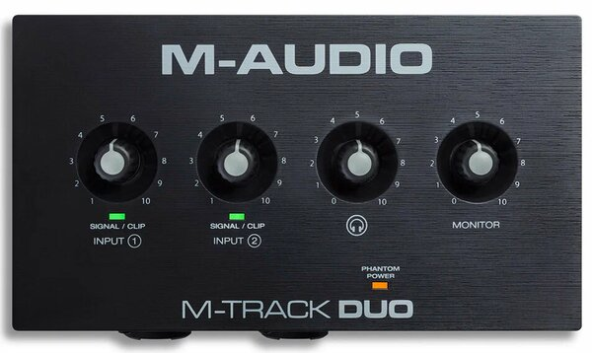
Внешний аудиоинтерфейс
Подключение дополнительного оборудования
Повышение качества звукозаписи
Расширение возможности обработки аудиозаписи
9

Slide 10
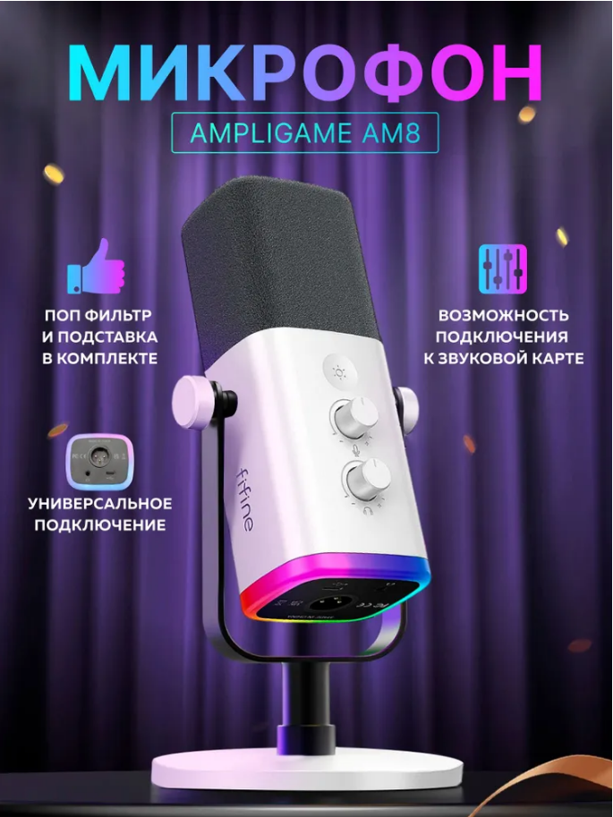
Динамический микрофон
Динамичность
Защита сигнала от помех
Базовая функциональность
Оптимально для записи речи
10

Slide 11
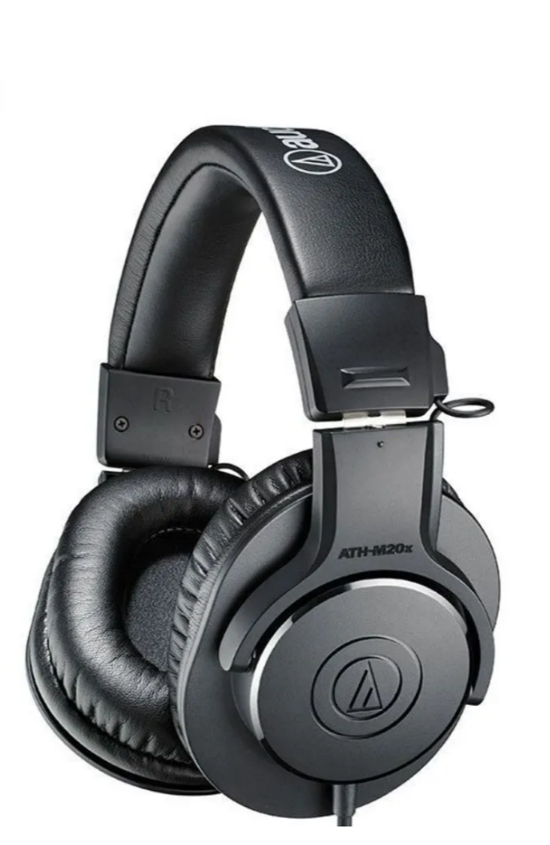
Мониторные наушники закрытого типа
Возможность использования в шумной обстановке
Удобство и эргономичность
Мониторинг и оценка качества звука
11

Slide 12
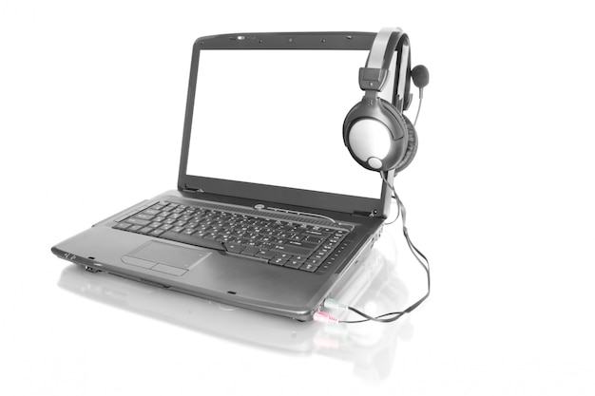
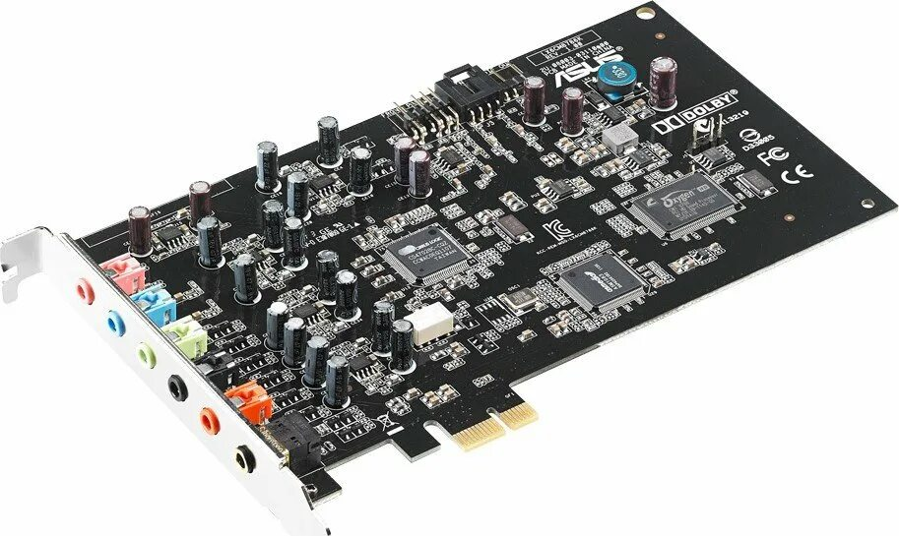
Ноутбук или персональный компьютер со встроенной звуковой картой
12

Slide 13
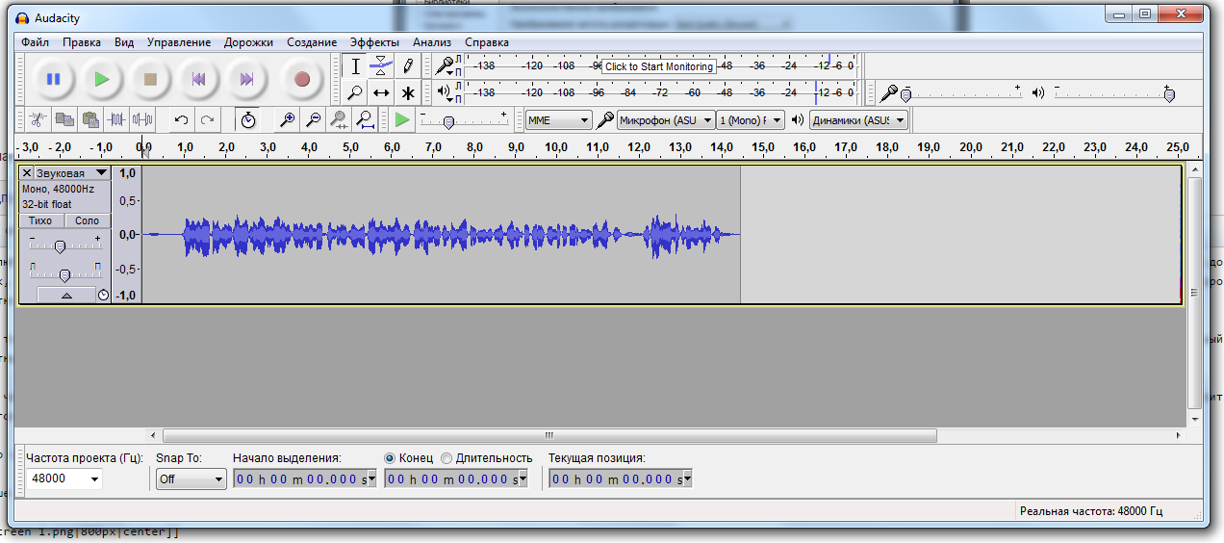

Программа для обработки аудиозаписи
13

Slide 14
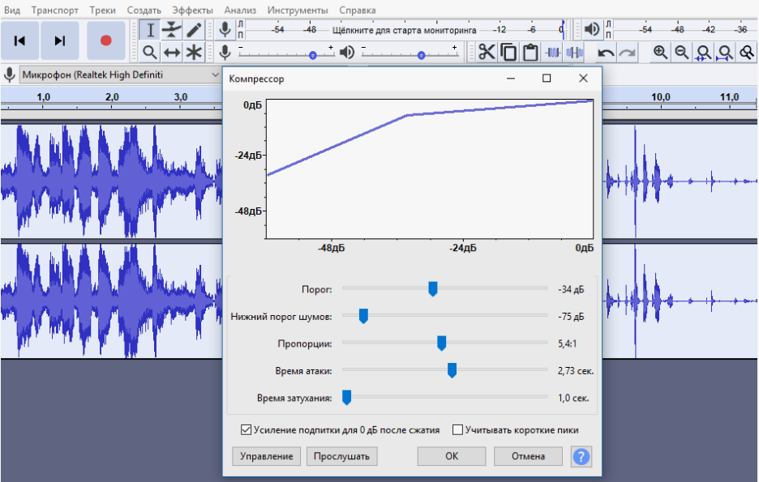
Компрессор
14

Slide 15
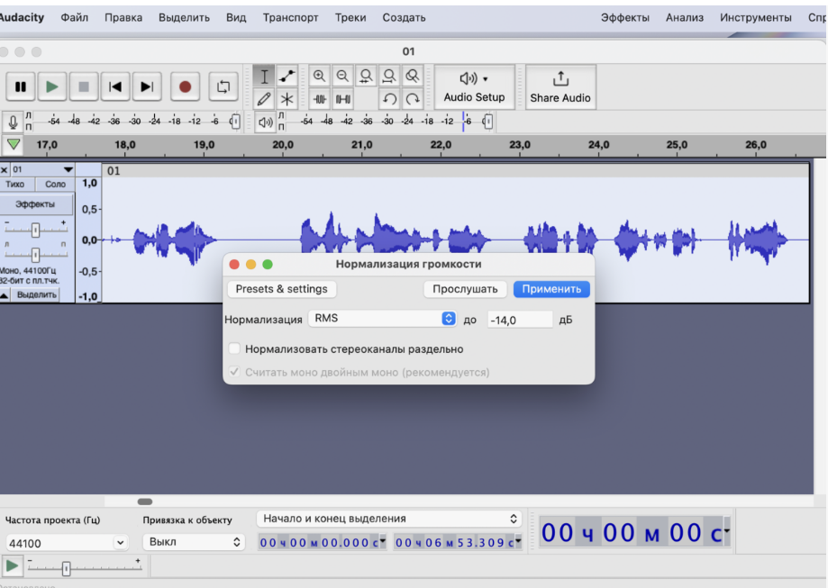
Нормализация
15

Slide 16
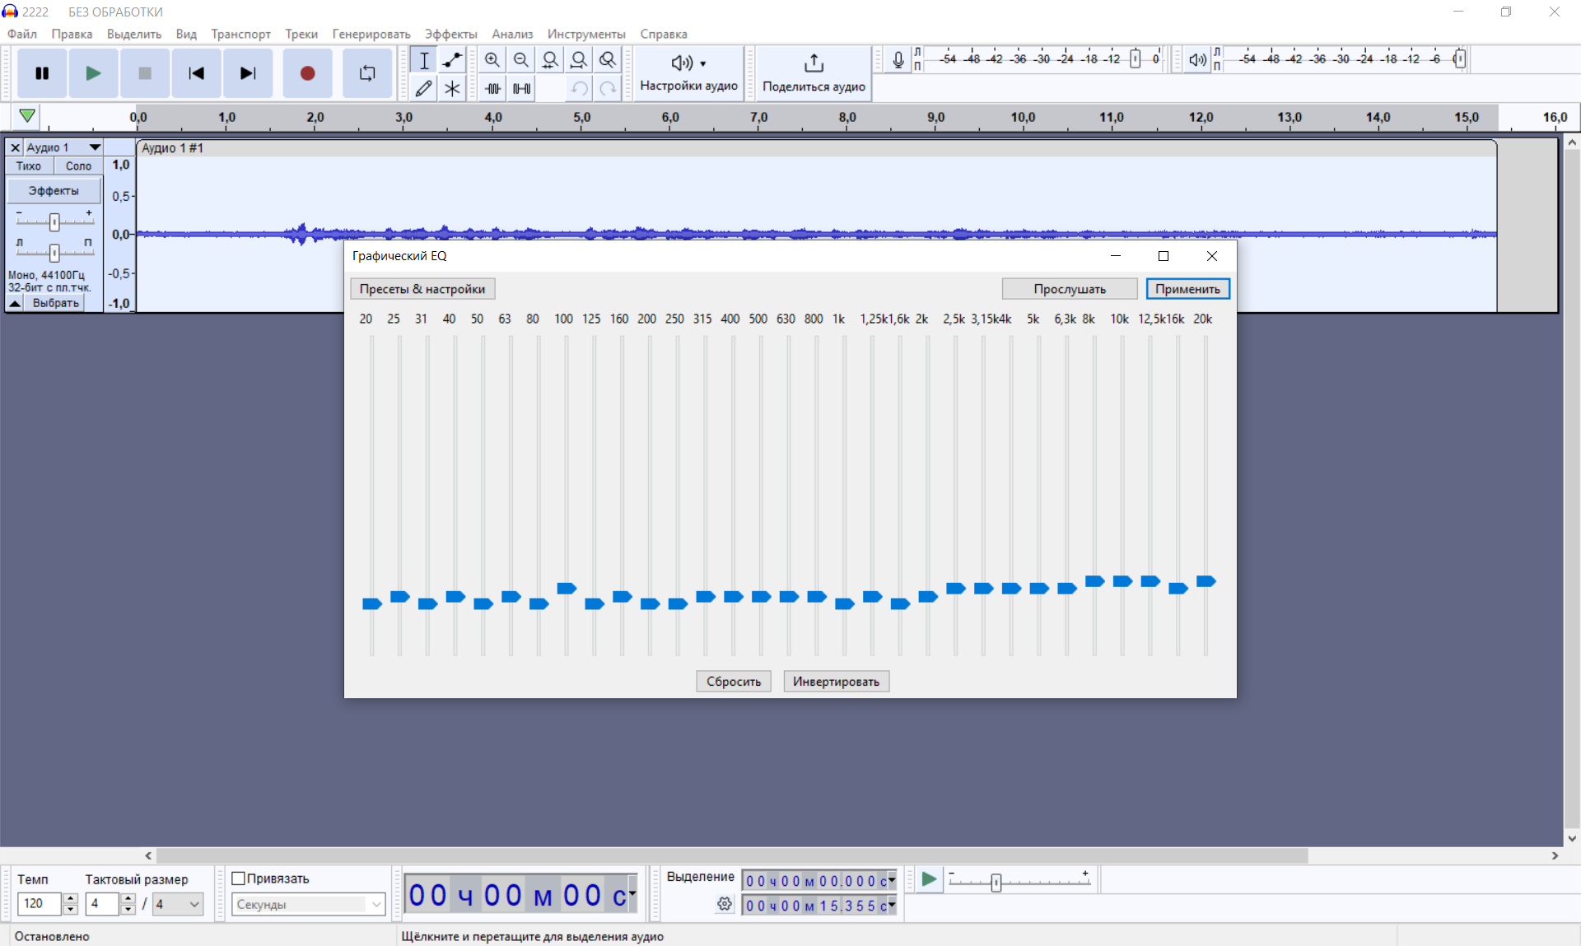
Эквалайзер
16

Slide 17
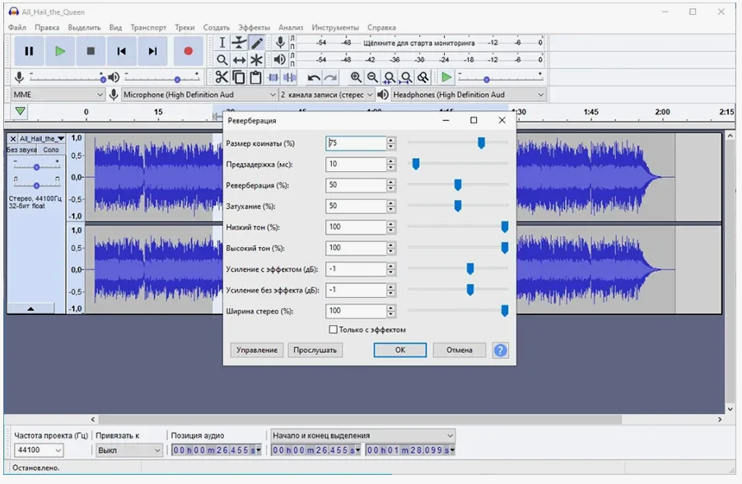
Реверберация
17

Slide 18
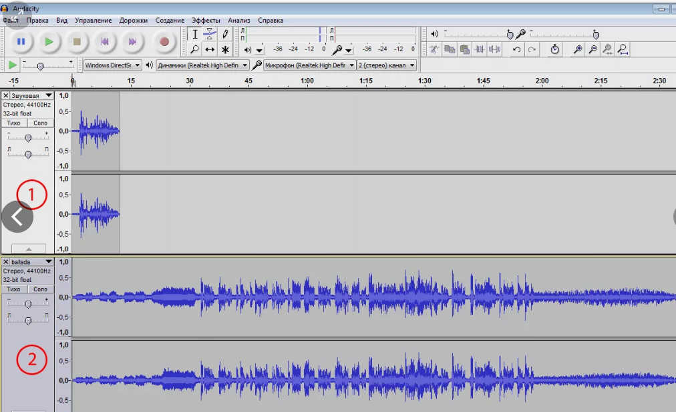
Деэссеры
18

Slide 19
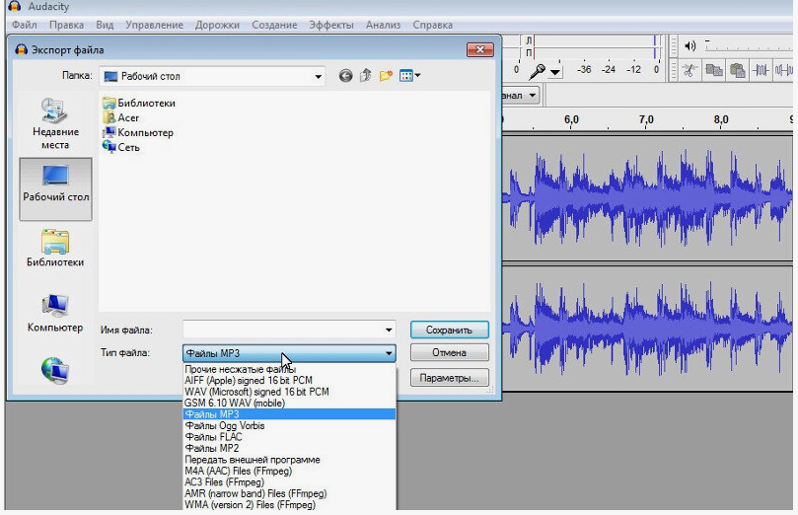
Экспорт файла

